Slide 1
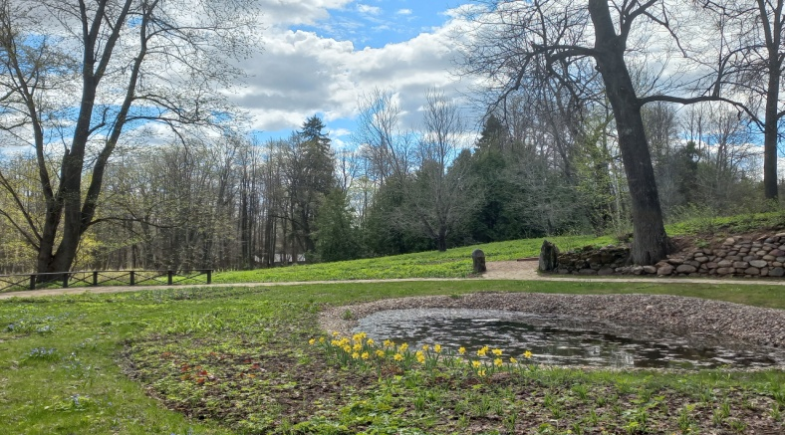
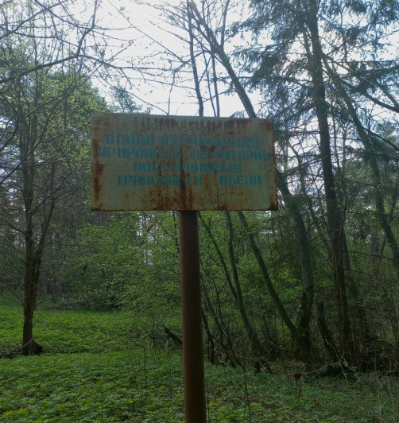
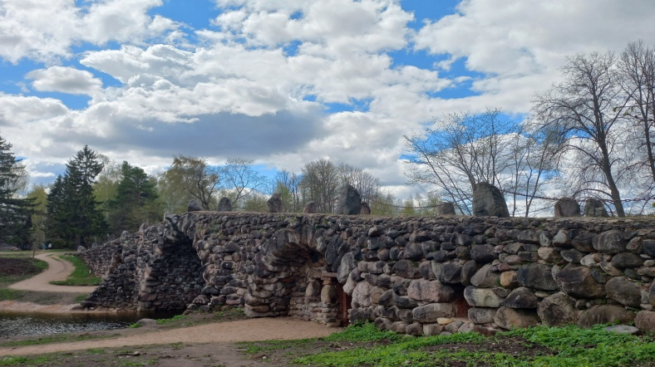
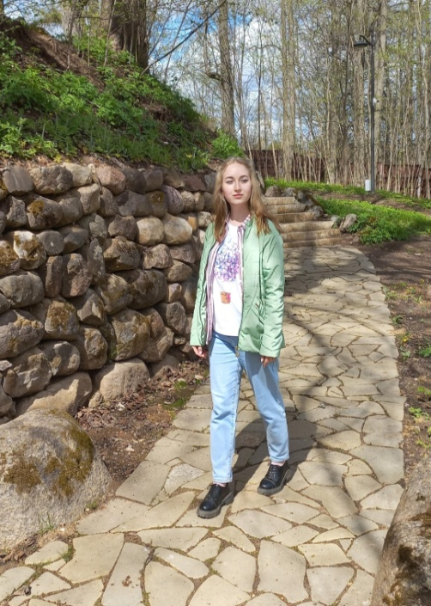
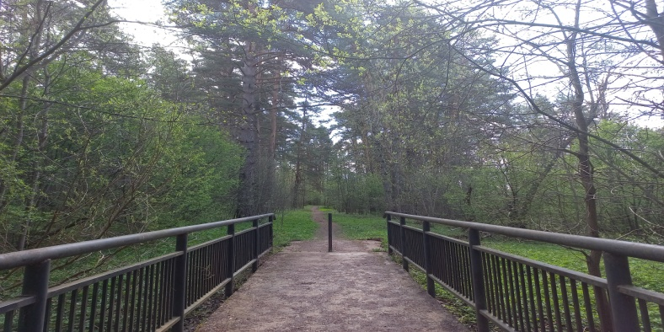
Лесопарковая зона курорта «Митино»
Охраняемая территория регионального значения расположена в Торжокском районе, ее общая площадь составляет более 30 га.
Украшением этой местности можно смело назвать усадьбу Василево. Парк, выполненный в английском стиле, примечателен каменным гротом и арочным мостом из огромных валунов, сложенных без каких-либо связующих материалов.
Стоит отметить и уникальную водную систему парка, включающую в себя каскад прудов, и свежеотсыпанные дорожки с красивыми фонарями и новыми скамейками.
В Василево особенное место занимают деревянные постройки, которых хоть и не много, но они все же впечатляют своей красотой и живописностью на фоне густой зелени местных деревьев.
Меркинович В., 38 группа

